Slide 1
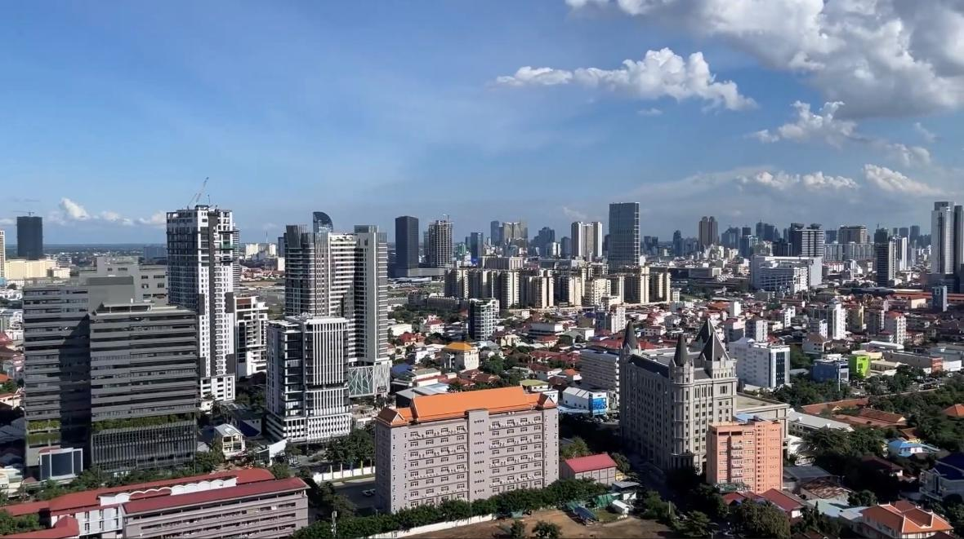
Phnom Penh - Cambodge

Slide 2
Phnom Penh est la capitale et la ville la plus peuplée du Cambodge . Capitale nationale depuis 1865, elle est devenue la principale ville du pays, ainsi que son centre politique, économique, industriel et culturel. Son nom provient du Wat Phnom , un temple bouddhiste, et de Dame Penh , sa fondatrice. Située au confluent du Tonlé Sap et du Mékong , elle marque la source du Bassac . Elle abrite également le siège de la monarchie cambodgienne , au Palais royal .

Slide 3
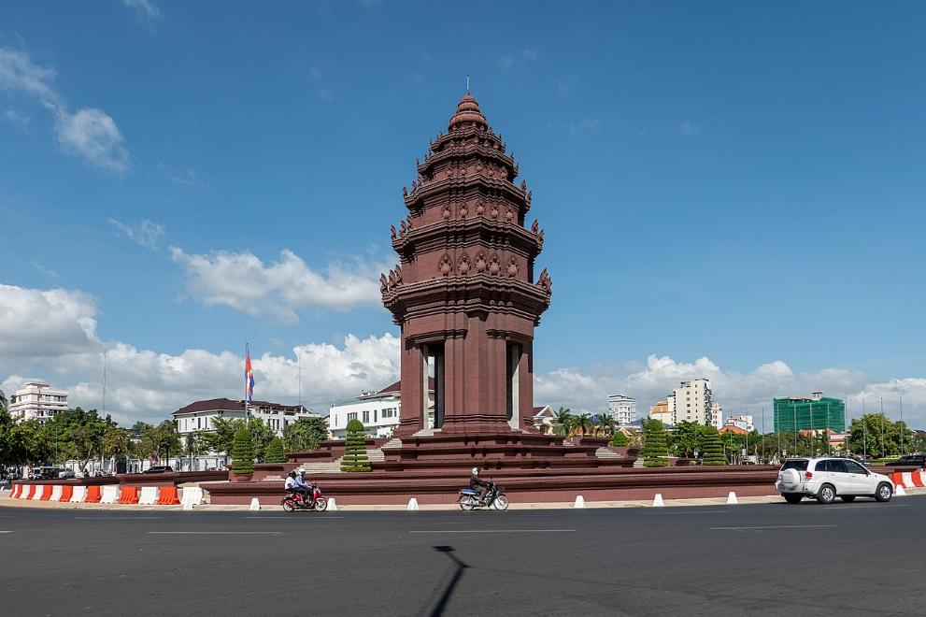
Monument de l'Indépendance, Phnom Penh

Slide 4
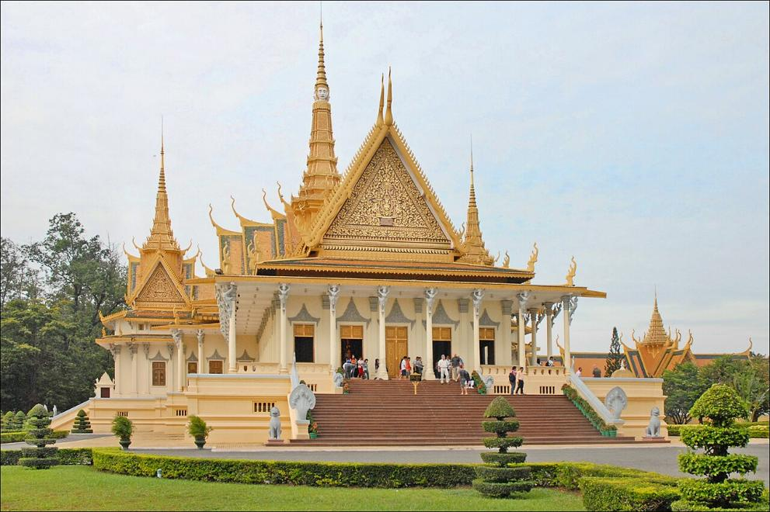
Le Palais Royal (Phnom Penh)

Slide 5
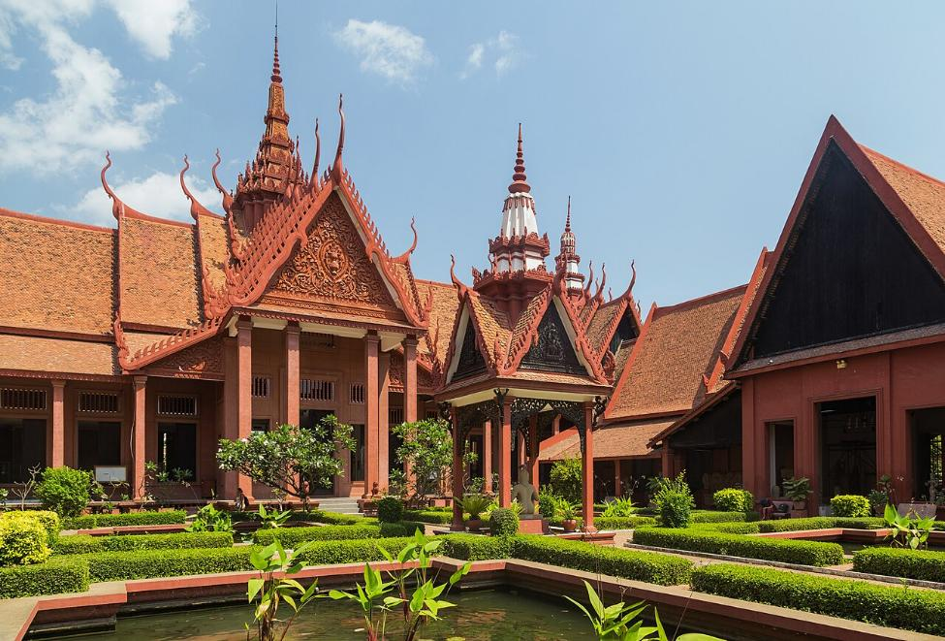
Musée national du Cambodge . Phnom Penh , Cambodge.

Slide 6
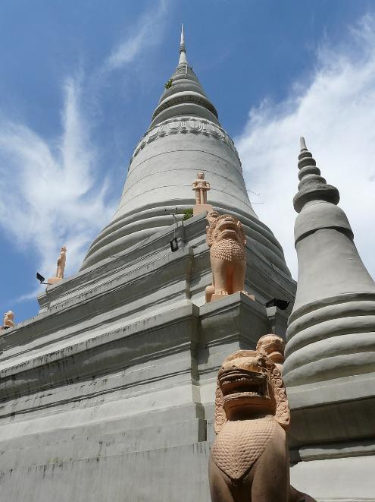
Pagode de Wat Phnom. « Grand-mère Penh » y a établi un sanctuaire pour abriter cinq statues du Bouddha, trouvées échouées dans le tronc d'un arbre koki le long du fleuve Tonlé Sap voisin.

Slide 7
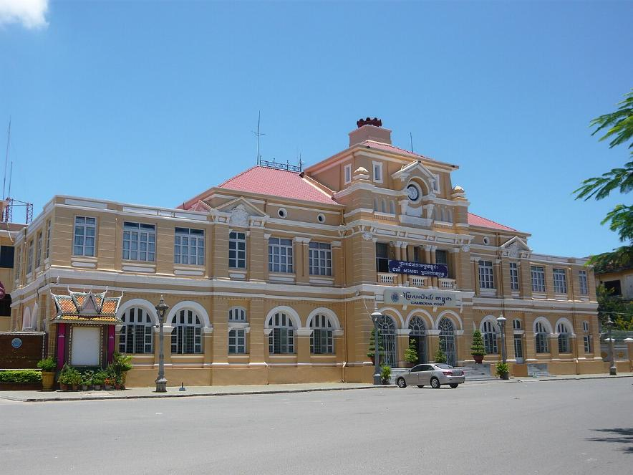
La Poste centrale de Phnom Penh construite à l'époque de l'Indochine française.

Slide 8
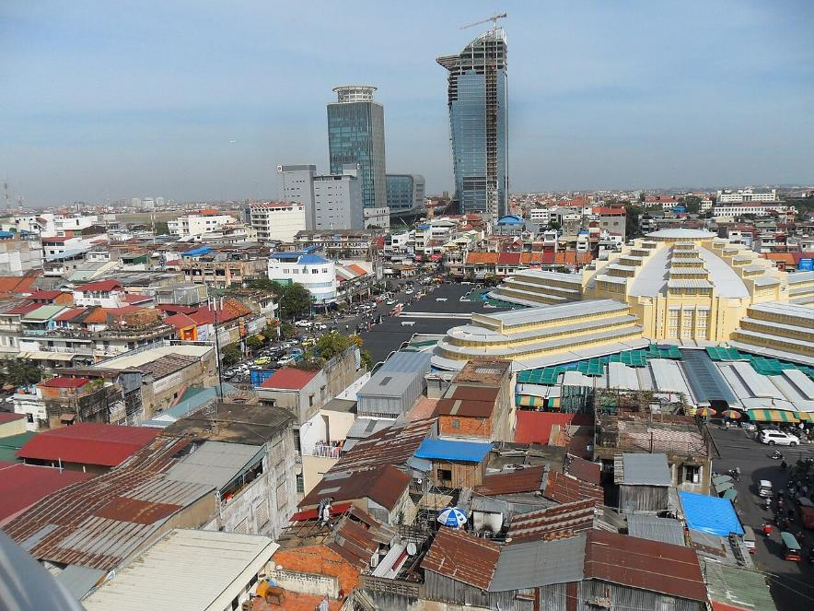
À droite, le marché central de Phnom Penh entièrement rénové et vue d'une partie de la ville en décembre 2012.

Slide 9
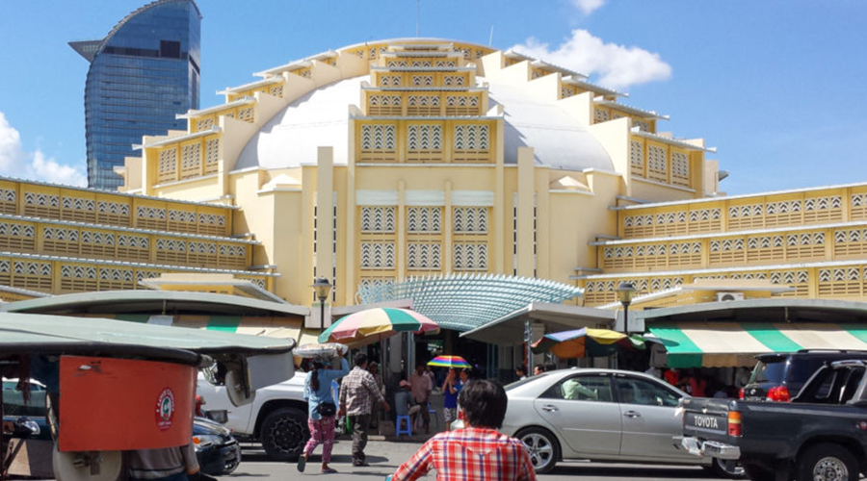

Slide 10
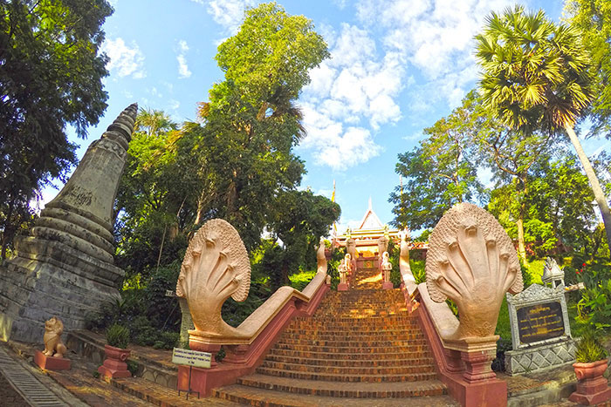
phnom penh temple wat phnom

Slide 11
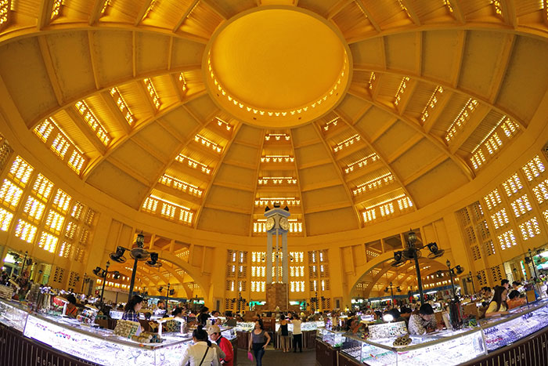
visiter phnom penh marche phsar thmey

Slide 12
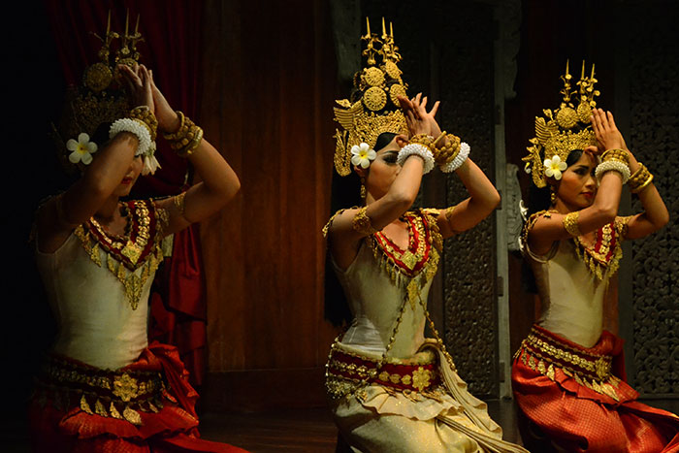
phnom penh danse khmere

Slide 13
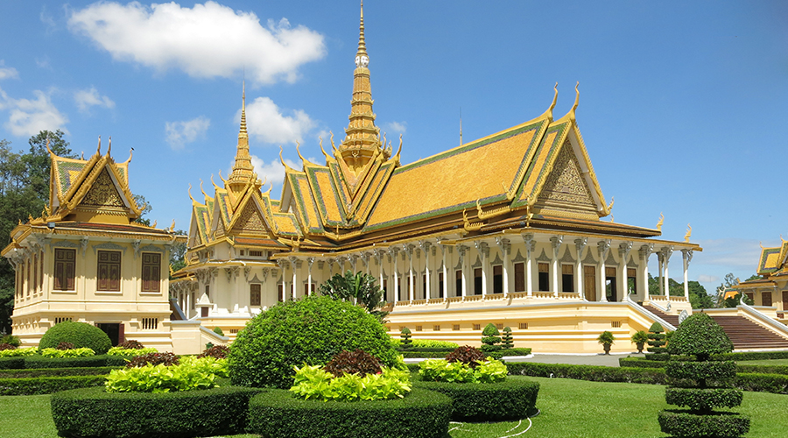

Slide 14
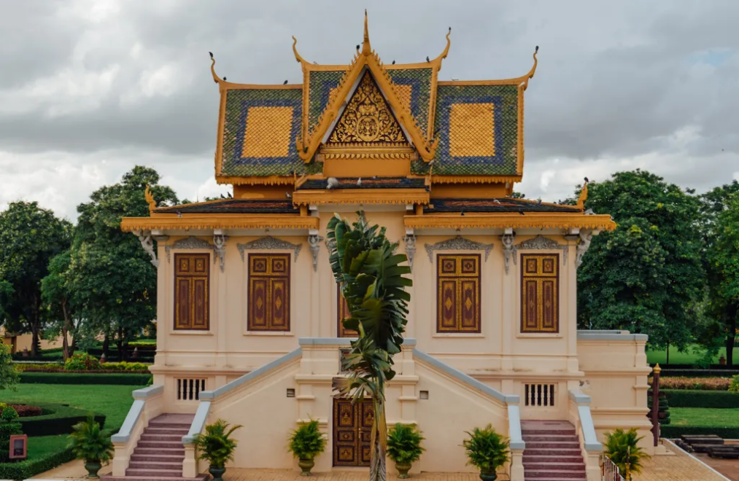
batiment-palais-royal-de-phnom-penh

Slide 15
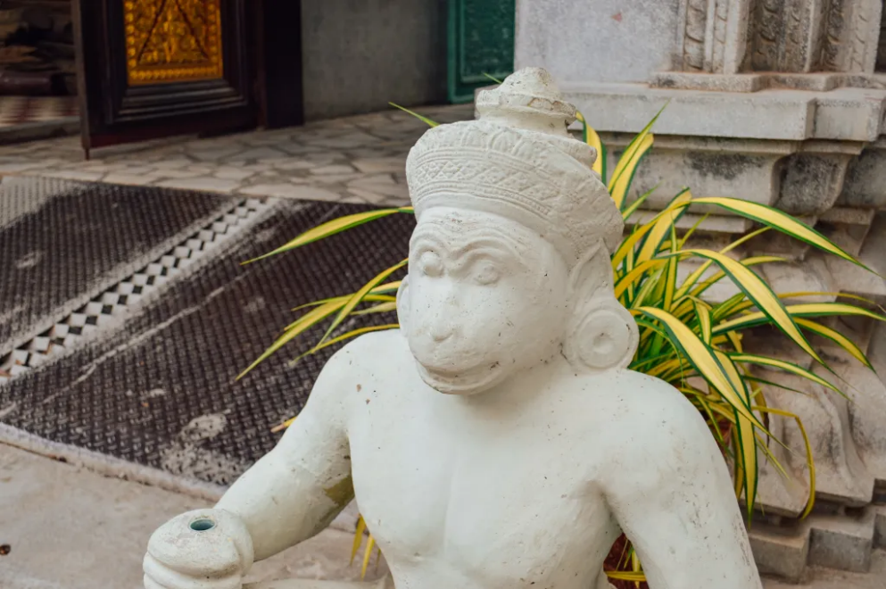
statue-phnom-penh-cambodge

Slide 16
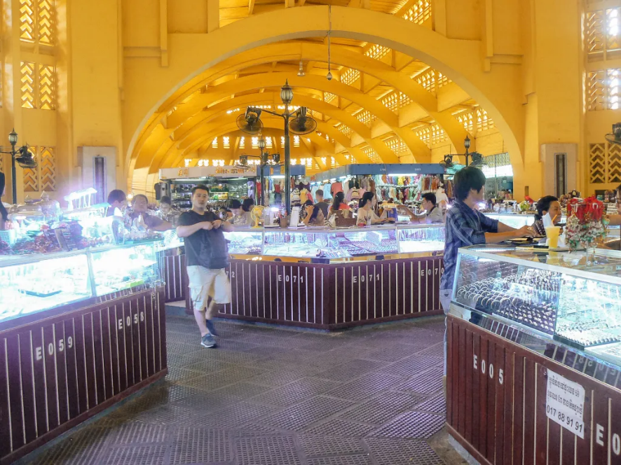
interieur-marche-central-phnom-penh

Slide 17
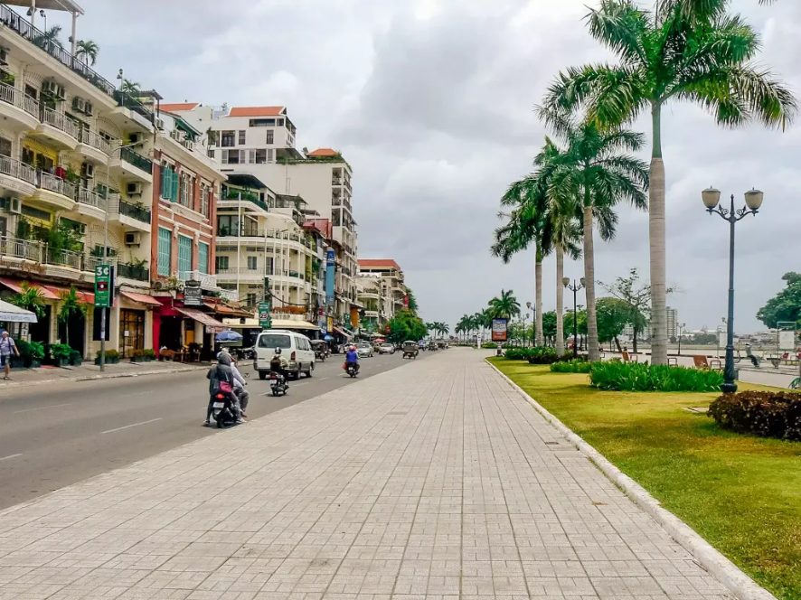
quai-sisowath-cambodge-min

Slide 18
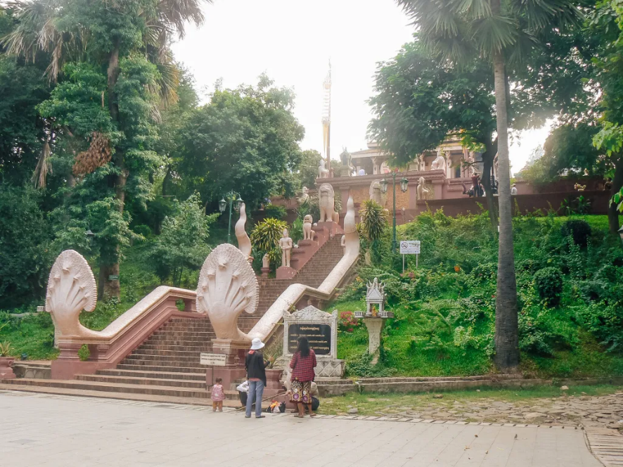
wat-phnom-cambodge

Slide 19
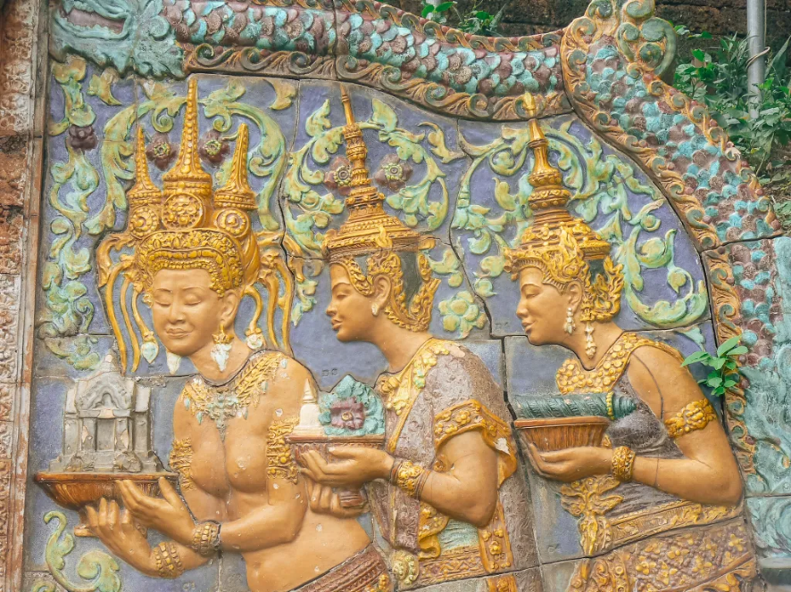
bas-relief-wat-phnom-cambodge

Slide 20
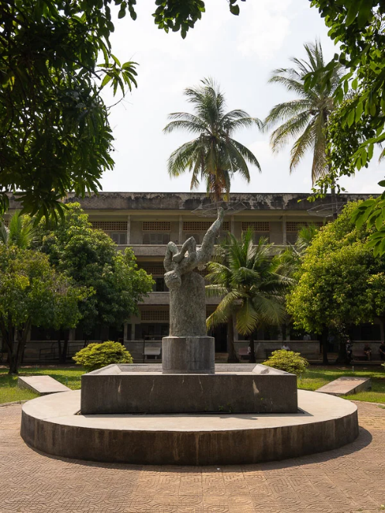
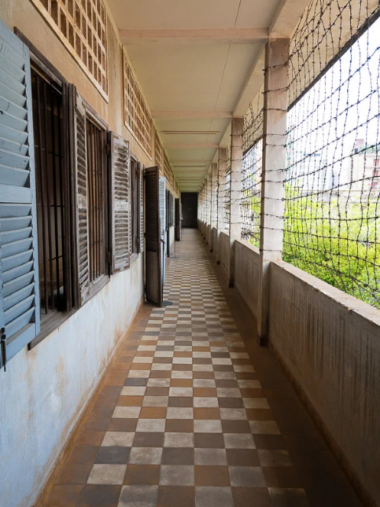

Slide 21

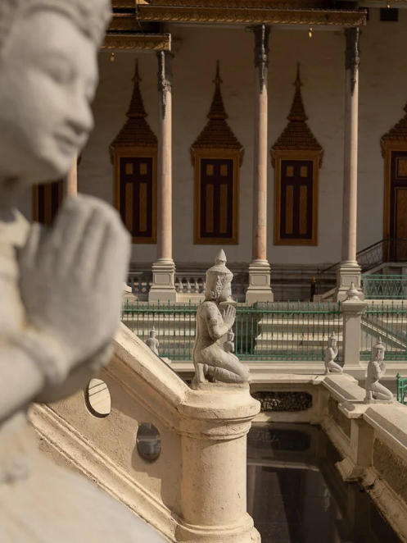
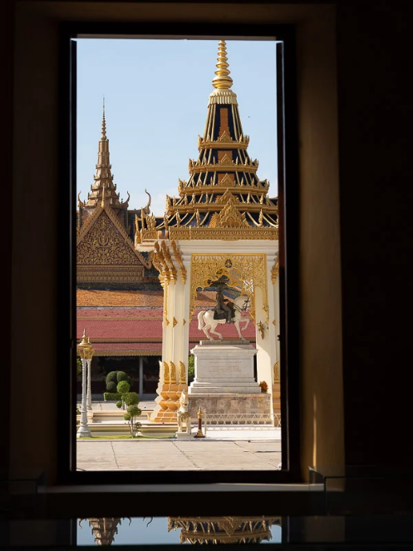

Slide 22
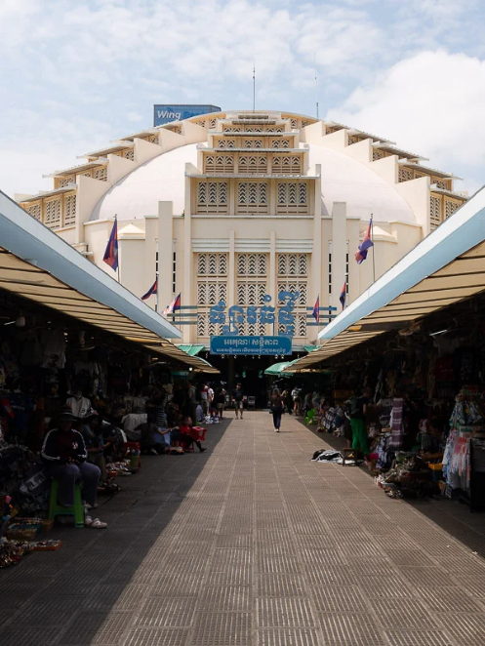
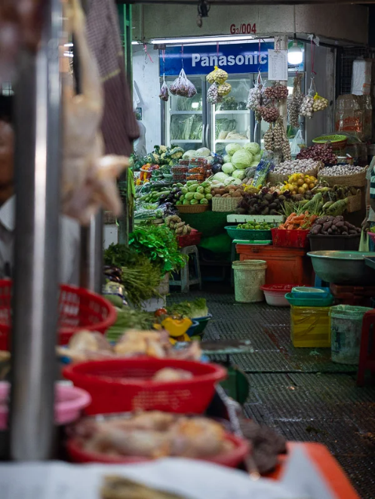
Central-Market-devanture
Central-Market-devanture

Slide 23
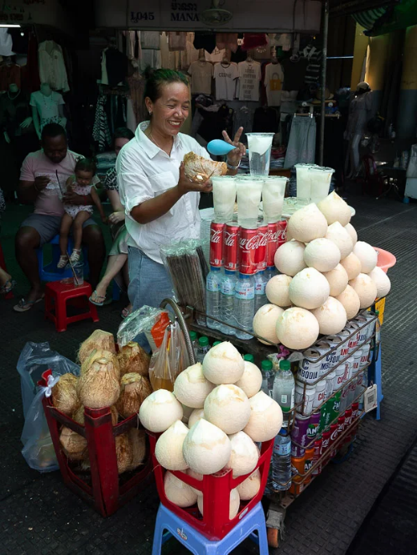
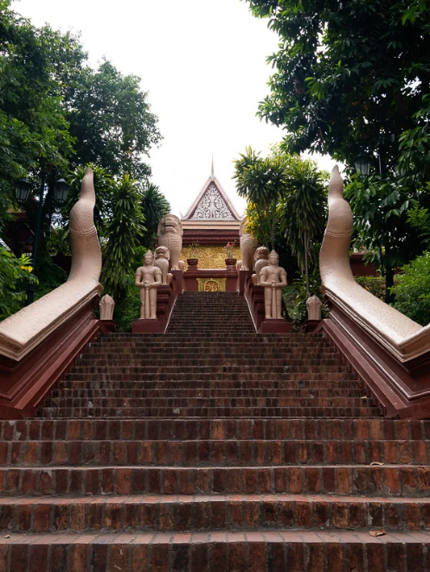
Central-Market-devanture
Wat-Phnom-escaliers

Slide 24
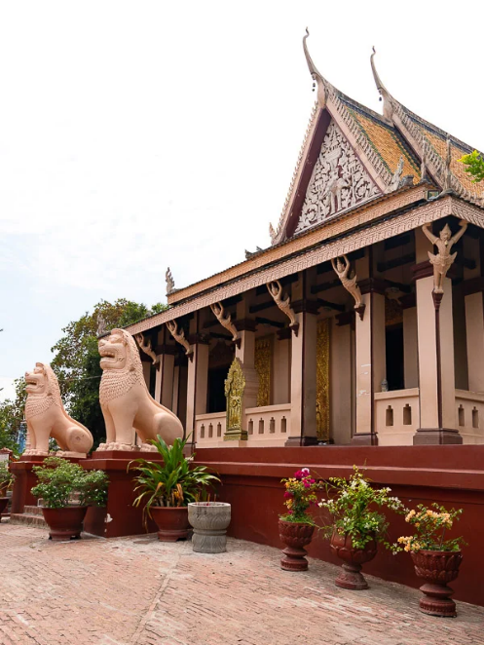
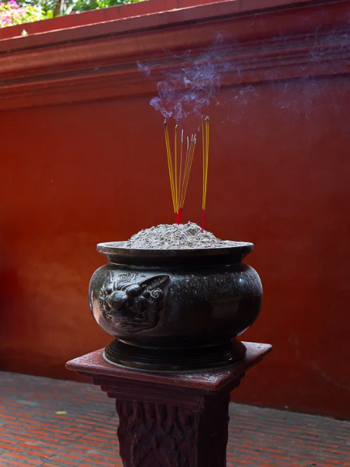
Wat-Phnom-pagode
Wat-Phnom-encens

Slide 25
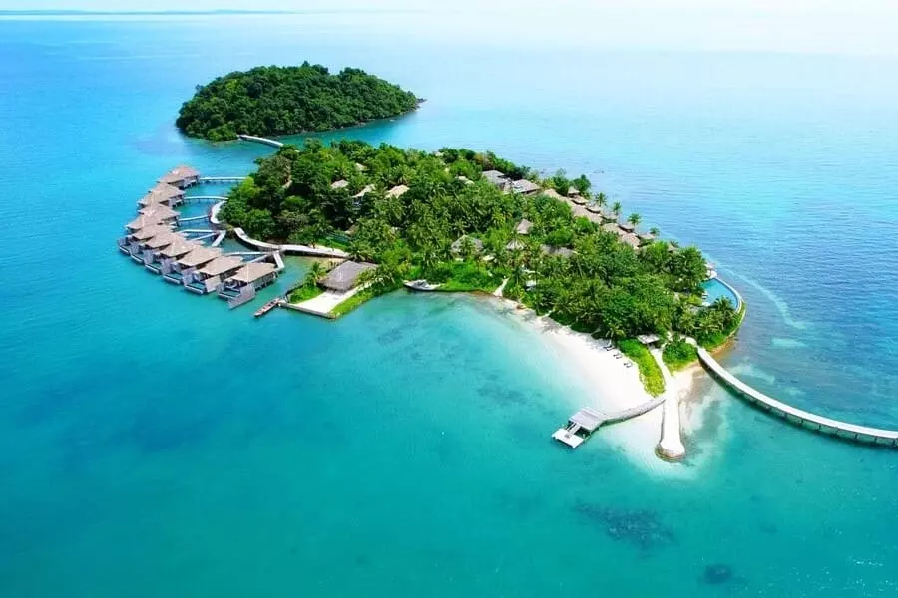
Les plus belles plages du Cambodge

Slide 26
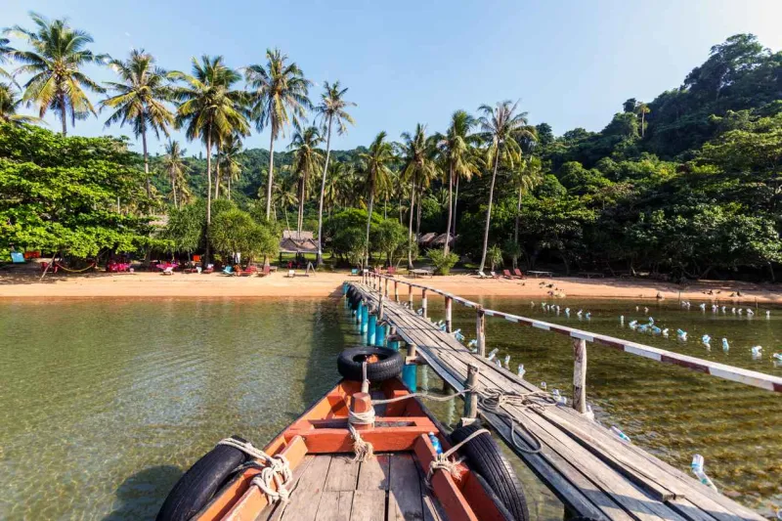

Slide 27

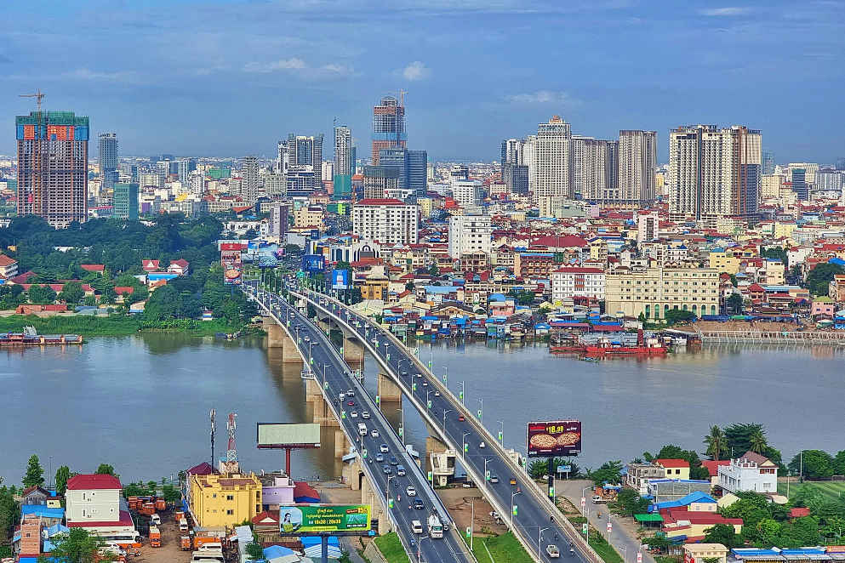
Phnom Penh

Slide 28

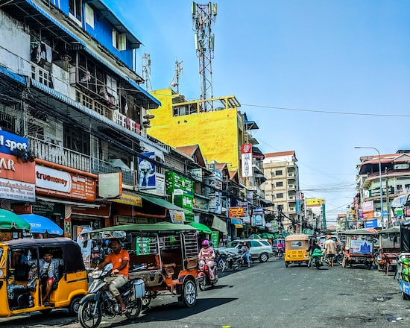

Slide 29


Slide 30


Lorient Vous A Présenté Phnom – Penh Cambodge
Les Images Et Le Son Du Net
Phnom Penh
Daniel

